Slide 1
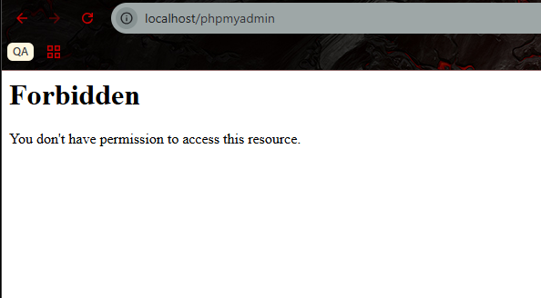
Laragon istifadə edərkən, brazuerdə `http://localhost/phpmyadmin` yazdıqda, aşağı şəkildə olduğu kimi bir xəbərdarlıq mesajı alırıq. Yəni bu linkə daxil olma icazəmiz yoxdur.

Slide 2
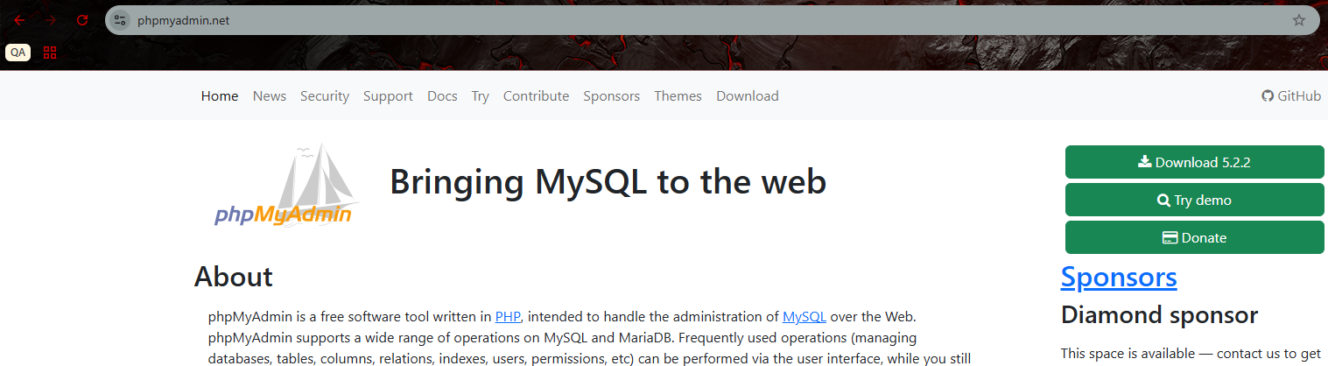
İlk öncə daxil oluruq `https://www.phpmyadmin.net` saytına və phpMyAdmin üçün RAR faylını komputerə endiririk.

Slide 3
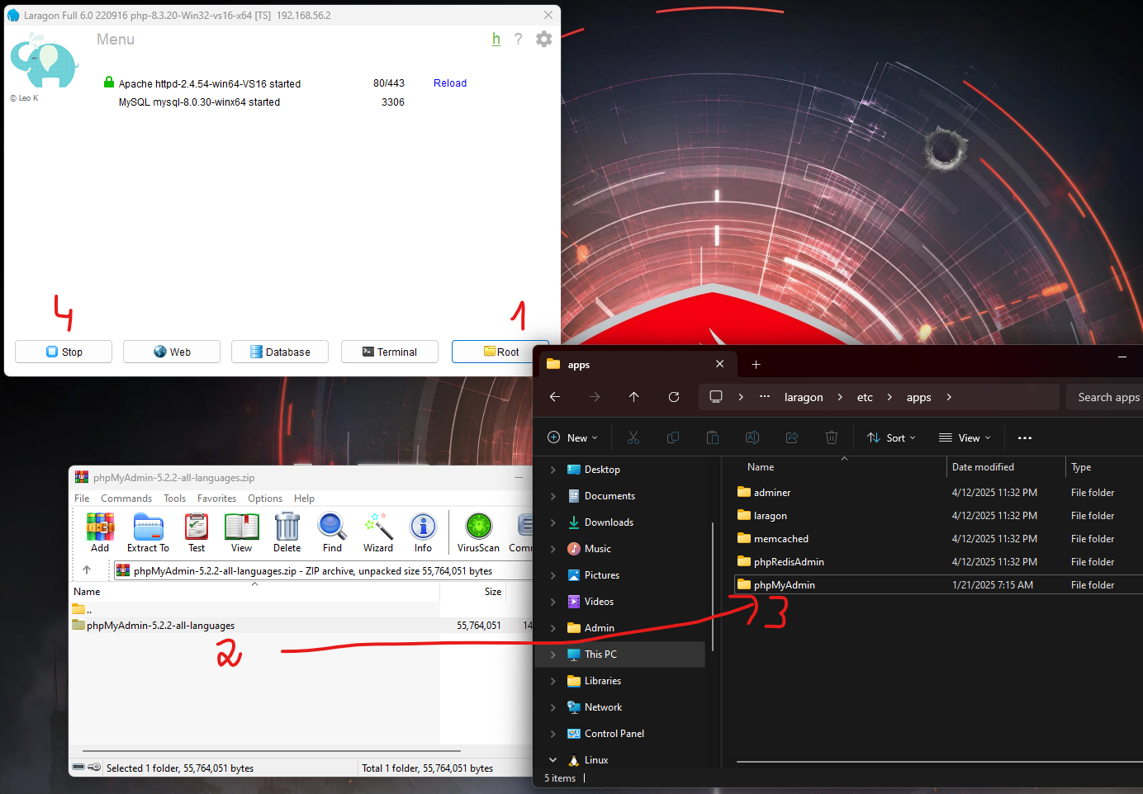
Sonra RAR faylının içindəki qovluğu, Laragon -nun apps qovluğuna köçürürük və adını phpMyAdmin olaraq dəyişdiririk və Larago-nu stop edərək yenidən başladırıq.

Slide 4
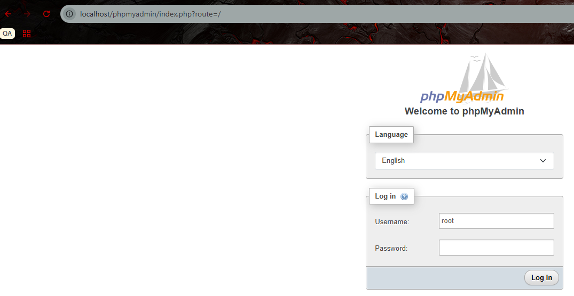
Səhifəyə Restart verdikdə giriş səhifəsinin açıldığını görəcəyik. Username yerində ROOT yazaraq Log in düyməsini klikləyirik. Şifrə yazmağa ehtiyac yoxdur.
Default olaraq şifrə təyin edilməyibdir.

Slide 5
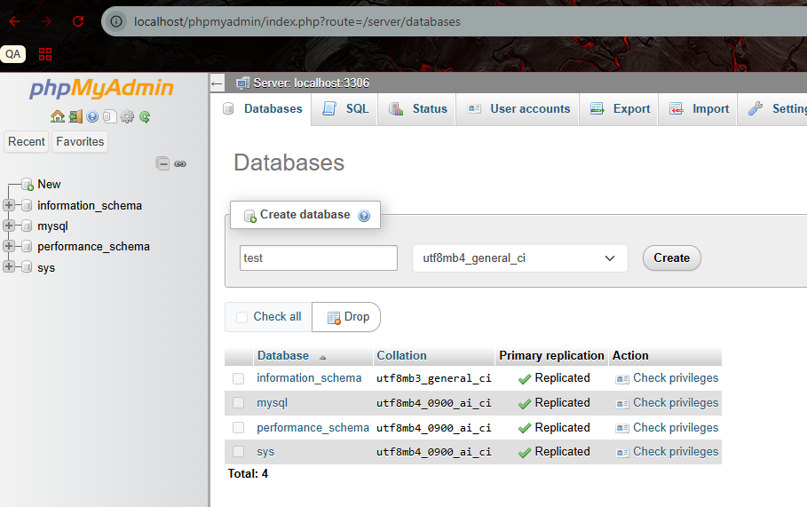
Sistemin işləyib işləmədiyini yoxlamaq etmək üçün TEST adında müvəqqəti DB yaradırıq.

Slide 6
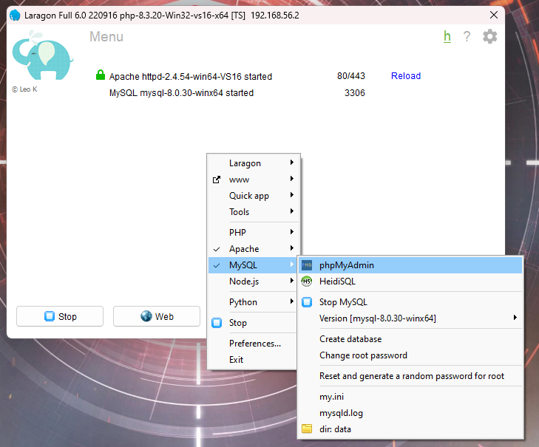
Növbəti girişlərdə şəkildəki kimi phpMyAdmin yazısına basmaq kifayətdir.

Slide 7
.

Slide 8
.

Slide 9
.

Slide 10
.

Slide 11
.

